Slide 1



MA'LUMOTLAR TUZILMALARI VA ALGORITMLAR
7-DARS
HASH TABLE AND HASH FUNCTION
Vaqt — dunyoda undan uzun, undan qisqa narsa yo‘q.
PRESENTED BY ZIKRILLO

Slide 2

DATA STRUCTURES AND ALGORITHMS
PAGE 02
"Bugungi mavzumiz: Hash table va hash funksiya. Ushbu tushunchalar algoritmlar va ma'lumotlar tuzilmasida juda muhim va katta ma'lumotlar bilan ishlashda ishlatiladi."
HASH TABLE VA HASH FUNKSIYA

Slide 3

DATA STRUCTURES AND ALGORITHMS
PAGE 03
HASH TABLE VA HASH FUNKSIYA
“Qanday qilib Google qidiruvlari soniyasida katta hajmdagi ma'lumotlar orasidan keraklisini topa oladi?”

Slide 4
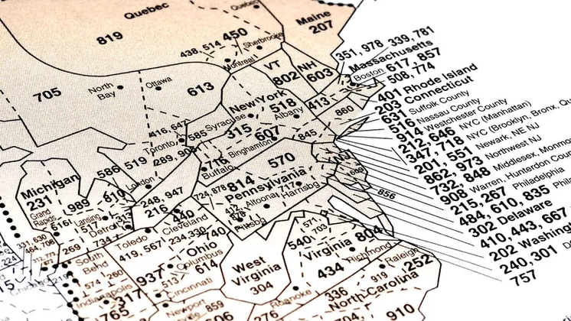
DATA STRUCTURES AND ALGORITHMS
PAGE 04
HASH TABLE
  "Tasavvur qiling, millionlab telefon raqamlarini ularning egasi bilan bog‘lashimiz kerak. Oddiy massiv yoki ro‘yxat bilan qidiruv qanchalik tez bo‘ladi?"

Slide 5
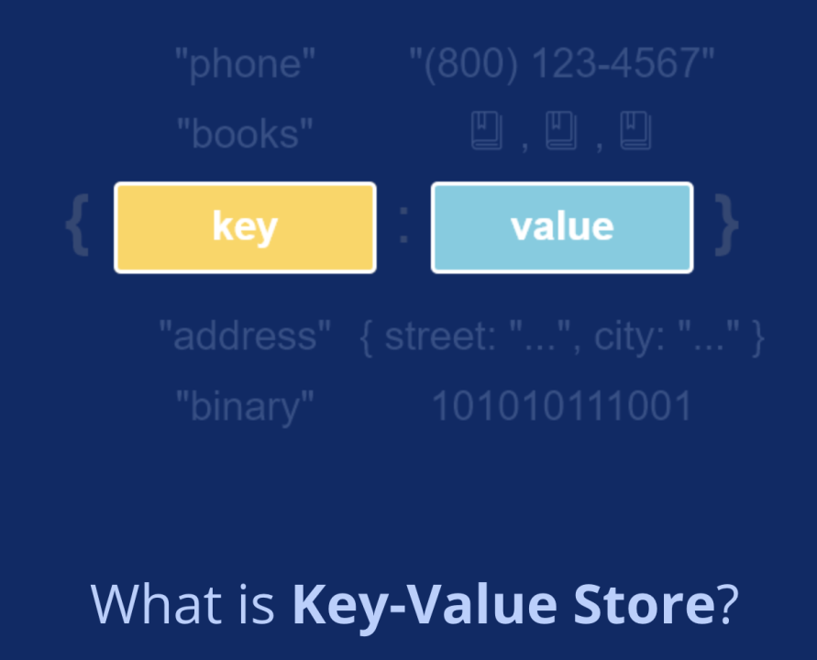
DATA STRUCTURES AND ALGORITHMS
PAGE 05
HASH TABLE NIMA?
"Hash table — kalit qiymatlarini saqlash uchun ishlatiladigan ma'lumotlar tuzilmasi. U key-value juftliklarini indeks bo‘yicha tezda qidirish va saqlash imkonini beradi."
Va uning Big O notatsiyasi ~O(1)

Slide 6
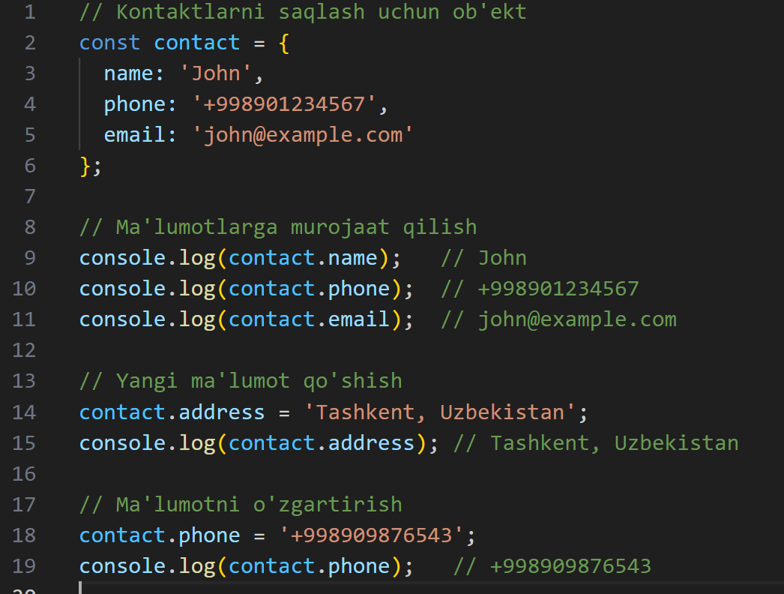
DATA STRUCTURES AND ALGORITHMS
PAGE 06
ISHLASH JARAYONI
  Kalit hash funksiyadan o‘tkaziladi.
  Olingan indeksga qiymat joylashtiriladi.
  Qidiruvda, kalit yana hash funksiyadan o‘tkazilib, qiymat olinadi.

Slide 7
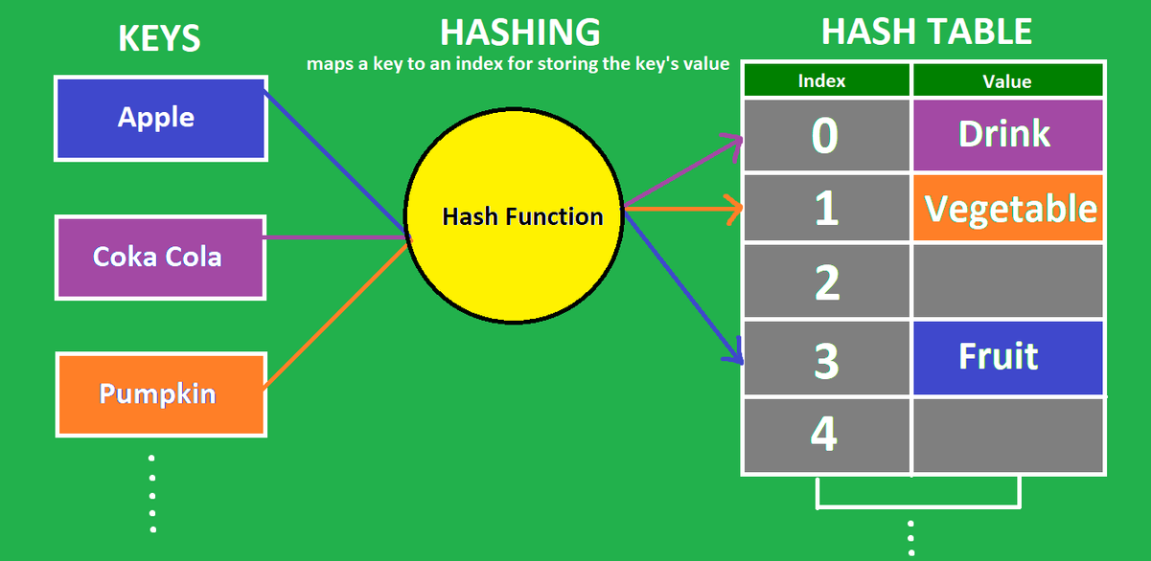
DATA STRUCTURES AND ALGORITHMS
PAGE 07
HASH FUNKSIYA, HASHING
  Hashing — bu ma'lumotlarni qisqa, o‘zgarmas uzunlikdagi qiymatga (hash) o‘zgartirish jarayoni. Hashing jarayoni hash funksiyasi orqali amalga oshiriladi, u kiruvchi ma'lumotni (kalitni) qabul qilib, unga mos bo‘lgan hash qiymatini qaytaradi. Hash funksiyalari odatda turli uzunlikdagi ma'lumotlarni doimiy uzunlikdagi hash qiymati (hash code, hash key) ga o‘zgartirish uchun ishlatiladi.
  Hashing keng ko'lamda ishlatiladi, masalan:
    Ma'lumotlar tuzilmalari (hash tables, hash maps)
    Shifrlash (kriptografiya)
    Ma'lumotlar tekshiruvi (checksum, integrity checks)
    Parollarni xavfsiz saqlash

Slide 8
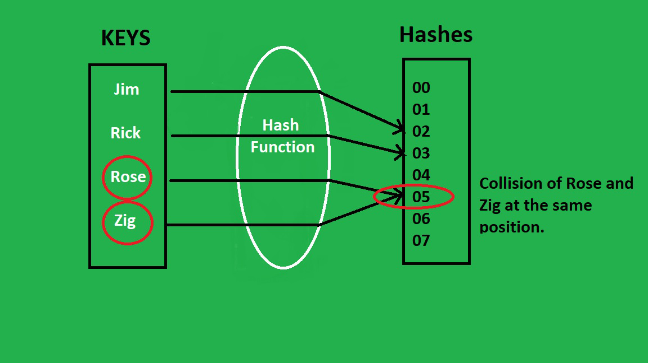
DATA STRUCTURES AND ALGORITHMS
PAGE 08
HASH FUNKSIYA, HASHING
  To‘qnashuv nima?
"Bir nechta kalitlar bir xil indeksga tushganda, to‘qnashuv sodir bo‘ladi."
To‘qnashuvni hal qilish usullari:
  Zanjir usuli (Chaining):
    Bir xil indeks uchun ro‘yxat saqlanadi.
  Ochiq adreslash (Open addressing):
    Bo‘sh joy qidirib, qiymat joylashtiriladi.
Misol:
"Tasavvur qiling, hash("Ali") = 4 va hash("Vali") = 4. Ikki ism bir xil indeksga tushib qoldi. Endi qanday hal qilamiz?"

Slide 9
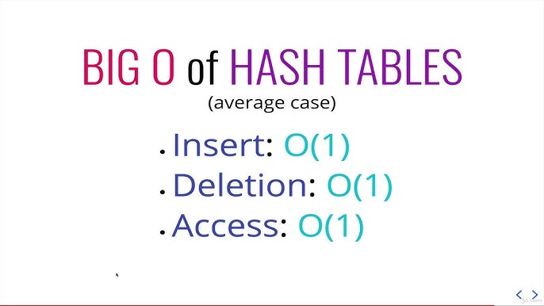
DATA STRUCTURES AND ALGORITHMS
PAGE 09
HASH FUNKSIYA, HASHING
Hash tableda Big O notatsiya kiritish va chiqarish o’rtacha va yaxshi holatda bizga O(1) sarflaydi. Lekin yomon holatda O(n) sarflaydi. Nimaga?
Chunki kamdan kam hollarda ko’pchilik qiymatlar bir kalitga teng bo’lib qolishi mumkin.

Slide 10
DATA STRUCTURES AND ALGORITHMS
QO’SHIMCHA O’RGANISH UCHUN MANBALAR
Dars bo’yicha
1. Learn Hash Tables in 13 minutes
2. CS50 2019 - Lecture 5 - Hash Table
3. ALGORITMLAR | Hash tables
4. Algoritmlar va Ma'lumot Tuzilmalari (To'liq Kurs)
5. Hashing and Digital Signatures - CompTIA Security+ SY0-701 - 1.4
6. grokking algoritm
PAGE 10

Slide 11
DATA STRUCTURES AND ALGORITHMS
PAGE 11
ETIBORINGIZ UCHUN TASHAKKUR
+998977173307
HTTPS://T.ME/ZIKRILLO001
Инсоннинг энг катта камчилиги ўзининг эмас, ўзганинг камчилигини санашни афзал билишидир.

